Slide 1


GRADUATION REPLY
毕业答辩
SIMPLE GRADUATION DEFENSE
答辩人：刘哲
指导教师：朱素英

Slide 2
C
目录内容
ONTENTES
01
课题背景及研究意义
02
系统功能
RESEARCH BACKGROUND AND CURRENT SITUATION
RESEARCH BACKGROUND AND CURRENT SITUATION
03
系统设计及其实现
04
论文小结
RESEARCH BACKGROUND AND CURRENT SITUATION
RESEARCH BACKGROUND AND CURRENT SITUATION
05
致谢
RESEARCH BACKGROUND AND CURRENT SITUATION

Slide 3
01
课题背景及研究意义
RESEARCH BACKGROUND AND CURRENT SITUATION

Slide 4
01.
课题背景及研究意义
RESEARCH BACKGROUND AND CURRENT SITUATION
课题背景
近年来，移动互联网技术飞速发展，智能手机的普及使得人们的生活和工作方式发生了巨大变化。即时通讯应用作为人们日常沟通交流的重要工具，在社交、工作、学习等各个领域都发挥着至关重要的作用。人们对于即时通讯的需求也日益多样化和个性化，不仅要求能够实现文字、语音、图片等多种形式的信息交流，还希望具备高效稳定的性能、丰富的社交互动功能以及良好的跨平台使用体验。
随着移动应用市场的不断扩大，企业和开发者面临着在多个平台（如 iOS、Android、Web 等）上开发和维护应用的挑战。传统的开发方式需要针对不同平台分别进行开发，这不仅增加了开发成本和时间，还难以保证各平台之间的用户体验一致性。因此，跨平台开发技术成为了一种趋势，能够帮助开发者更高效地开发出多平台兼容的应用程序。
虽然市场上已经存在许多知名的即时通讯应用，但仍然存在一些不足之处。例如，部分应用在功能上过于复杂，导致操作不够简洁；一些应用在跨平台使用时存在兼容性问题，影响用户体验；还有一些应用在安全性和隐私保护方面存在隐患。因此，开发一款功能实用、操作便捷、跨平台性能良好且安全可靠的即时通讯应用具有重要的现实意义。

Slide 5
01.
课题背景及研究意义
RESEARCH BACKGROUND AND CURRENT SITUATION
国外研究现状
01
WhatsApp、Facebook Messenger、Telegram 和 LINE 等在国际市场上拥有庞大用户群体。WhatsApp 凭借 Facebook 的推广和自身简洁易用的特点，在欧美、南美、非洲等地区广泛使用，拥有数十亿用户。Facebook Messenger 与社交平台 Facebook 深度整合，方便用户在社交网络基础上进行即时通讯。Telegram 以注重隐私保护和强大的群组功能吸引了大量用户，尤其在一些对隐私较为敏感的地区和特定社群中很受欢迎。LINE 则在日本、韩国等亚洲国家占据重要市场份额，除通讯外，还提供丰富的内容服务，如游戏、表情商店等。

Slide 6
01.
课题背景及研究意义
RESEARCH BACKGROUND AND CURRENT SITUATION
国内研究现状
国内即时通讯市场呈现出寡头垄断的局面，微信和 QQ 凭借庞大的用户基础和丰富的功能生态占据主导地位。微信作为国民级社交应用，不仅满足了人们日常的通讯需求，还集成了支付、购物、生活服务等多种功能，成为了一个综合性的生活平台。QQ 则在年轻用户群体中拥有较高的人气，其丰富的个性化功能和社交玩法深受年轻人喜爱。
02

Slide 7
01.
课题背景及研究意义
RESEARCH BACKGROUND AND CURRENT SITUATION
研究意义
03
基于 uni - app 框架开发即时通讯项目，能够为跨平台开发领域提供新的实践案例和理论参考。探索在不同平台上实现即时通讯功能的最佳实践，有助于完善跨平台开发的技术体系和方法论。
深入研究即时通讯的核心技术，如实时消息传输、消息存储与管理、用户身份认证等，为该领域的学术研究提供新的思路和方向。通过项目实践，验证和改进现有即时通讯技术的理论模型，推动即时通讯技术的发展。
实现跨平台的即时通讯应用，用户可以在不同的设备和操作系统上无缝使用，获得一致的用户体验。同时，简洁易用的界面设计和丰富的功能模块，能够满足用户多样化的沟通需求，提升用户的满意度和忠诚度。

Slide 8
02
系统功能
RESEARCH BACKGROUND AND CURRENT SITUATION

Slide 9
02.
系统功能
RESEARCH BACKGROUND AND CURRENT SITUATION
注册与登录
个人信息修改
好友添加和删除
好友信息设置
单聊和群聊
聊天方式多样
创建群聊
群聊信息查看
群主踢人
退出群聊
发布朋友圈
点赞和评论
朋友圈列表
用户管理
即时通讯
群组管理模块
朋友圈模块

Slide 10
02.
系统功能
RESEARCH BACKGROUND AND CURRENT SITUATION
用户信息修改
好友添加和删除
系统支持对已经注册的用户，提供基本的信息修改，包括用户的名称、用户头像、个性签名等信息
01
02
用户可以搜索系统中已经注册的用户昵称或者ID号进行检索，如果存在该用户，则可以发送申请，等待对方同意，同意后即添加成功，并且可以删除好友
单聊和群聊
03
04
聊天方式
单聊：一对一聊天，
群聊：多对多聊天
目前系统支持多种聊天方式内置了几十个常用Emoji表情，支持各种网络表情包的添加，完全自定义自己的表情包库，支持本地相册直接发送

Slide 11
02.
系统功能
RESEARCH BACKGROUND AND CURRENT SITUATION
创建群聊
群聊信息设置
好友信息设置
用户可以选择好友进行创建群聊，至少选择2位好友才可以创建群聊
只有群主具有群聊的设置权限，包括用户踢出权限，群主无法退出群聊
对已经成为好友的联系人，可以对其设置备注和分组

Slide 12

02.
系统功能
RESEARCH BACKGROUND AND CURRENT SITUATION
朋友圈发布
用户可以发布自己的朋友圈，记录生活，支持发布图片，发布后自己的好友可见
点赞和评论
用户可以对自己或者好友发布的朋友圈进行点赞和评论，增加社交的趣味性

Slide 13
03
系统设计及其实现
RESEARCH BACKGROUND AND CURRENT SITUATION

Slide 14
03.
系统设计及其实现
RESEARCH BACKGROUND AND CURRENT SITUATION
开发语言JavaScript
框架uni-app
uni-app 是一个使用 vue开发所有前端应用的框架，开发者编写一套代码，可发布到iOS、Android、Web（响应式）、以及各种小程序多个平台。它旨在解决传统单一平台开发工具链冗长、学习成本高和跨平台兼容性差的问题，极大地提高了开发效率和代码复用率。
MySQL数据库
JavaScript（简称JS）是一种广泛使用的编程语言，主要用于网页和网络应用的开发，使网页具有交互性。它通常用于实现客户端的网页脚本，但随着Node.js的发展，现在也可以用于服务器端的编程。
开发工具vscode
MySQL的运行速度快，且体积小，命令执行的速度快，MySQL是开源的，而且提供免费版本供开发人员使用。
插件丰富，功能齐全，优秀的代码补全能力，主题丰富，生态完善

Slide 15
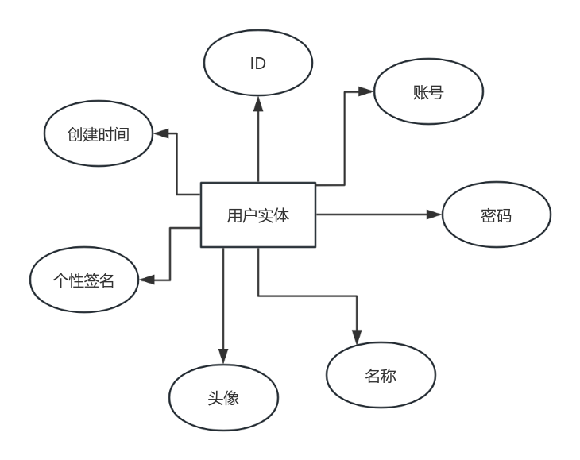
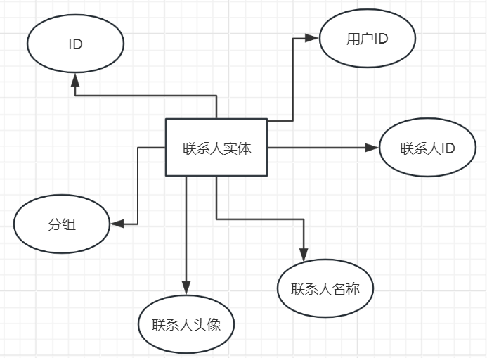
03.
系统设计及其实现
RESEARCH BACKGROUND AND CURRENT SITUATION
概念设计
每个实体都在数据库中有相应的表，实体的每一个属性与相应表内的每一列列名对应。经过系统的考虑和设计，本系统主要有如下实体：用户实体，联系人实体，群组实体，朋友圈实体等等。

Slide 16
03.
系统设计及其实现
RESEARCH BACKGROUND AND CURRENT SITUATION
逻辑结构设计
1. 用户信息表（用户ID，用户姓名，用户头像，账号，密码，个性签名，创建时间）
2. 联系人信息表（唯一ID，用户ID，联系人ID，联系人名称，联系人头像，联系人分组）
3. 群组信息表（群ID，群名称，群头像，禁言状态，创建时间）
4. 群成员信息表（唯一ID，群ID，用户ID，用户昵称，用户头像，角色，禁言状态，加入时间）
5. 表情包信息表（唯一ID，用户ID，表情包链接）
6.朋友圈信息表（唯一ID，用户ID，内容，图片列表，点赞列表，评论列表，发布时间）
7. 联系人申请表（唯一ID，用户ID，联系人ID，是否同意）
8. 群聊申请表（唯一ID，用户ID，群ID，创建者ID，是否同意）

Slide 17
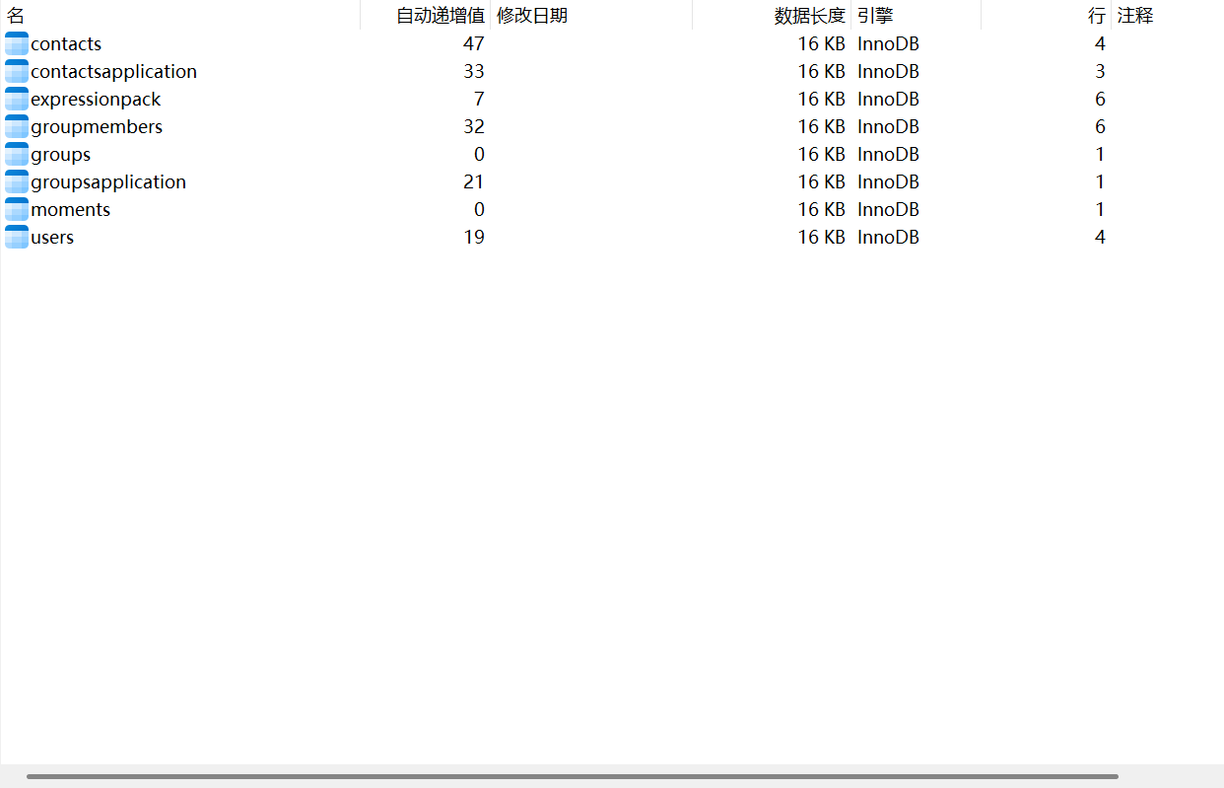
03.
系统设计及其实现
RESEARCH BACKGROUND AND CURRENT SITUATION
物理结构设计
本系统采用的后台数据库是MySQL数据库系统，本数据库名称为“chat-app”，根据实体及其属性共设计出8张数据表。

Slide 18
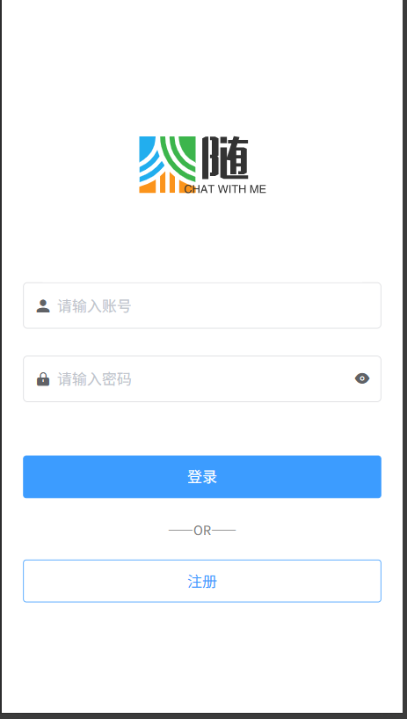
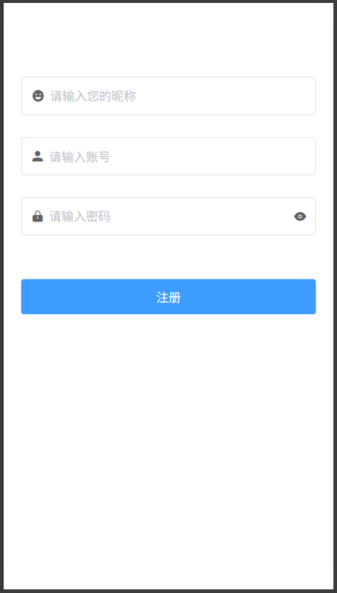
03.
系统设计及其实现
RESEARCH BACKGROUND AND CURRENT SITUATION
用户登录与注册界面
使用本应用前必须进行登录操作，暂不支持游客登录，登录后会在本地保存用户登录状态，下次进入应用时，不需要再次登录，直接读取本地token即可，对于第一次使用改应用的用户，需要先注册本平台账号。

Slide 19
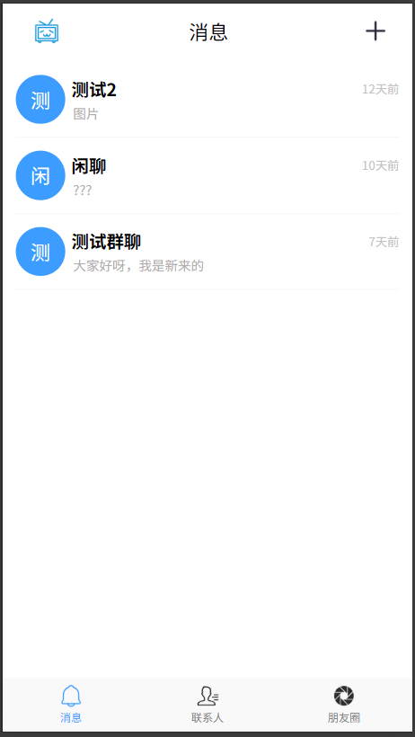
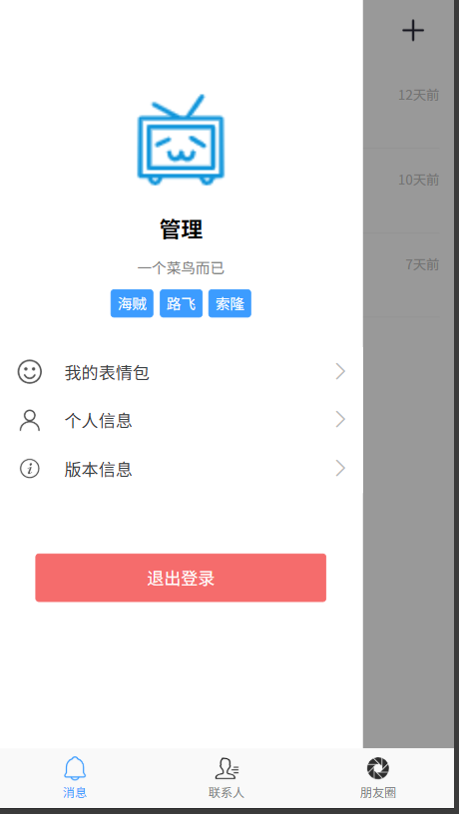
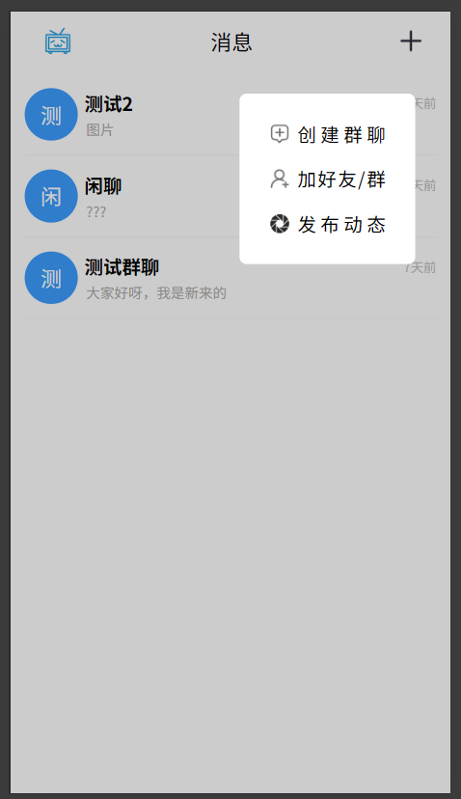
03.
系统设计及其实现
RESEARCH BACKGROUND AND CURRENT SITUATION
聊天列表
用户登录后首先看到的就是聊天的列表页，这里可以看到最近的一些聊天消息，聊天消息保存在redis，并且对一些重要消息会进行加密处理，保护用户隐私。然后可以看到上方的导航栏，和下方的tabbar菜单，上方导航栏的加号包括好友搜索、群聊创建、动态发布的功能，下方的菜单可以切换到不同的页面，而上方导航栏的头像点击后即可弹出用户的信息查看和设置

Slide 20
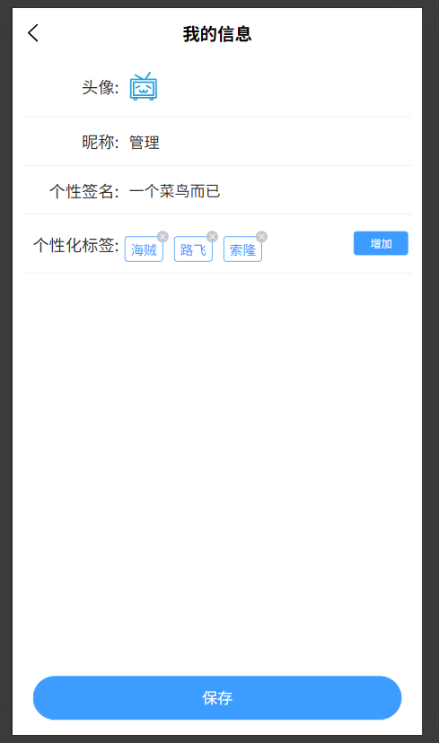
03.
系统设计及其实现
RESEARCH BACKGROUND AND CURRENT SITUATION
个人信息设置
点击导航栏的头像即可看到个人信息设置的入口，在这里可以进行一些个性化的设置，本应用后续会增加
更多的趣味性设置，尽情期待哦！

Slide 21
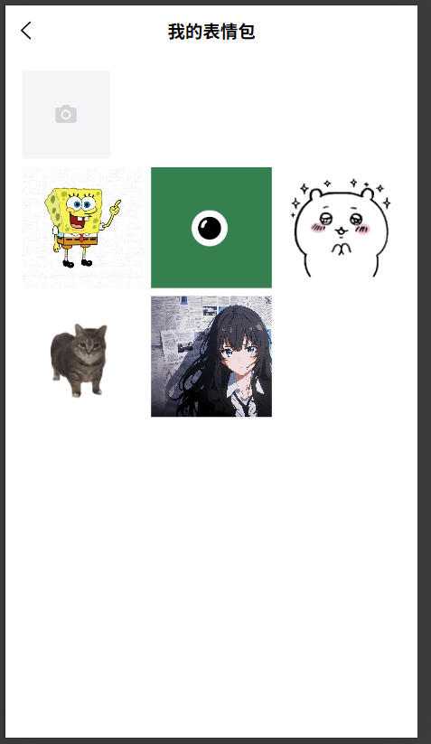
03.
系统设计及其实现
RESEARCH BACKGROUND AND CURRENT SITUATION
表情包的添加
点击我的表情包即可查看和添加表情包，添加后可以在聊天页面中直接进行发送自己添加好的表情包，支持gif动图的添加哦

Slide 22
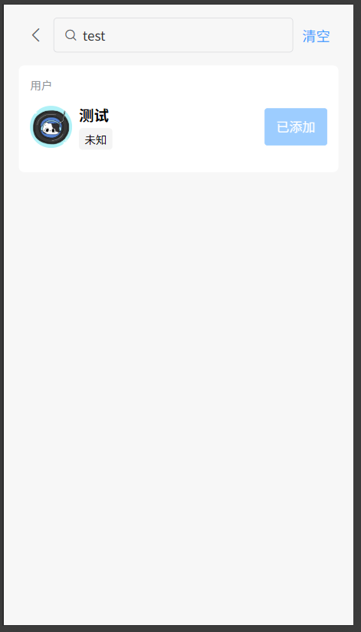
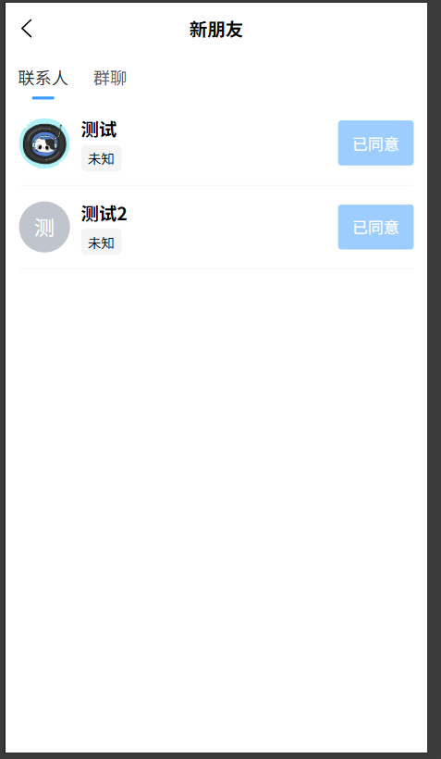
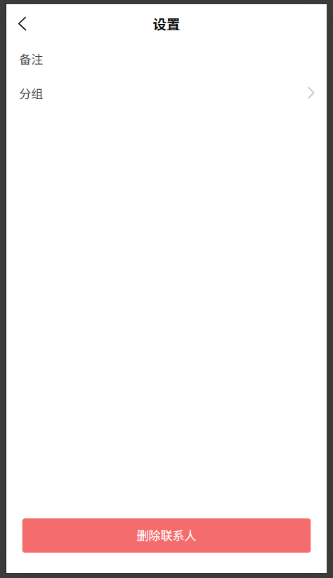
03.
系统设计及其实现
RESEARCH BACKGROUND AND CURRENT SITUATION
好友添加和删除
如果要添加好友，首先需要进入搜索用户界面，输入用户昵称或者账号进行搜索，如果搜索到了，点击对应的添加即可发送好友申请，等待对方同意后，就会成为好友，并且可以在联系人详情页右上角进入联系人设置页，删除好友

Slide 23
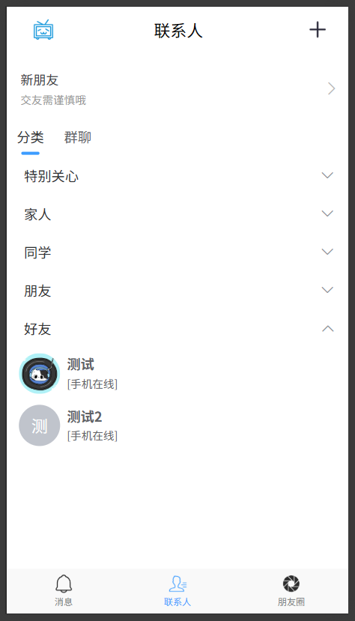
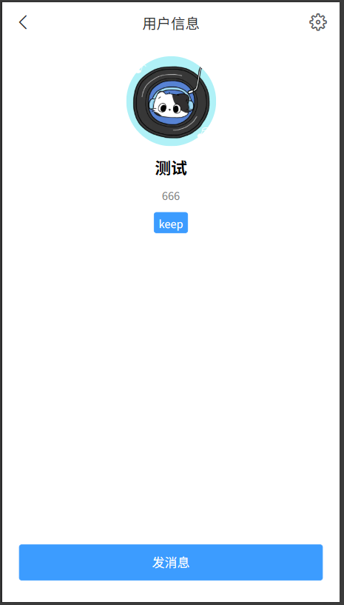
03.
系统设计及其实现
RESEARCH BACKGROUND AND CURRENT SITUATION
联系人列表
点击底部菜单的联系人，即可查看目前添加的所有好友，点击头像还可以查看好友的具体信息。

Slide 24
03.
系统设计及其实现
RESEARCH BACKGROUND AND CURRENT SITUATION
即时通讯
即时通讯功能是本应用的核心功能，即时通讯的实现依赖于WebSocket技术，WebSocket是一种在单个TCP连接上提供全双工通信的网络协议，它使得客户端和服务器之间的数据交换更加简化且高效。与传统的HTTP请求-响应模式不同，WebSocket允许服务器主动向客户端推送数据，这消除了客户端需要频繁发起请求以检查更新的需求，从而大大降低了通信延迟，并提高了数据交换的效率。这种特性让WebSocket成为实时应用的理想选择，例如在线游戏、股票交易系统、即时通讯工具等场景，这些应用依赖于快速的信息交换来提供流畅的用户体验。WebSocket协议通过建立持久的连接并支持双向数据流，实现了比传统HTTP协议更高效的通信方式，特别是在需要持续更新信息的应用中表现尤为突出。
WebSocket适用于多种环境，不仅限于网页浏览器和服务器间的通信，还可以用于其他任何支持TCP协议的应用程序间进行通信。这意味着WebSocket可以在广泛的平台上实现，包括但不限于移动应用、桌面应用以及各种服务端技术。在具体实现方面，比如使用Node.js作为服务端时，开发者可能会选择socket.io这样的库来简化WebSocket的使用。当用户进入一个基于WebSocket的应用后，用户的设备会自动尝试与WebSocket服务器建立连接，并在这个过程中将用户的身份标识（如userId）传递给服务端。服务端接收这一信息后，会维护一个映射表，其中键为用户的身份标识(userId)，而值则是此次连接唯一的标识符。这种方式方便了服务端针对特定用户进行消息推送，提升了通信的针对性和个人化体验。

Slide 25
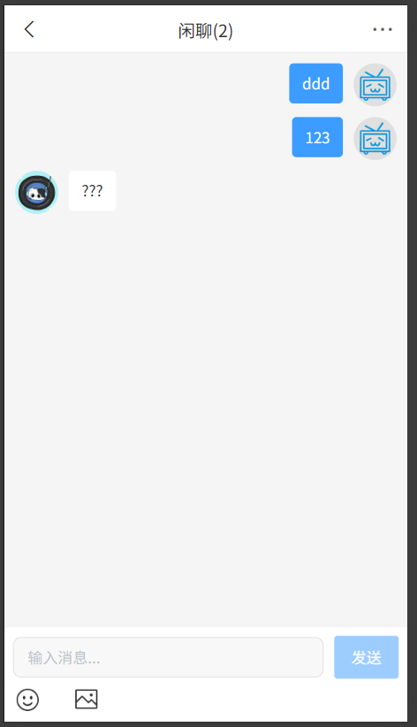
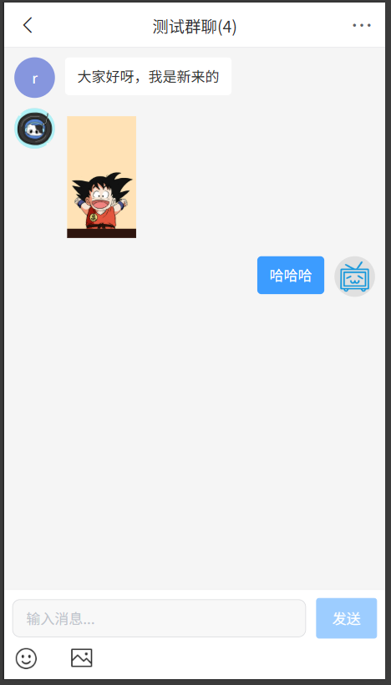
03.
系统设计及其实现
RESEARCH BACKGROUND AND CURRENT SITUATION
即时通讯
即时通讯包括了单聊和群聊，实现思路：每次建立socket连接都会有一个连接ID，把用户ID作为参数传过来，然后再服务端做一个映射表，把用户ID作为key，而连接ID作为Key的value，然后用户每次发送消息的时候，检索这个映射表，发送给指定用户，对应用户监听到消息后，显示在页面中

Slide 26
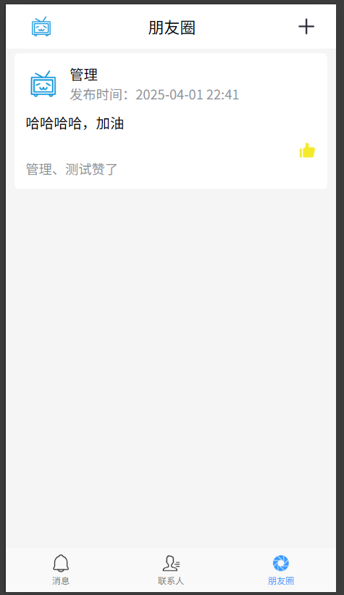
03.
系统设计及其实现
RESEARCH BACKGROUND AND CURRENT SITUATION
朋友圈列表
点击底部菜单的朋友圈即可进入朋友圈列表，这里会展示好友发布的朋友圈信息

Slide 27
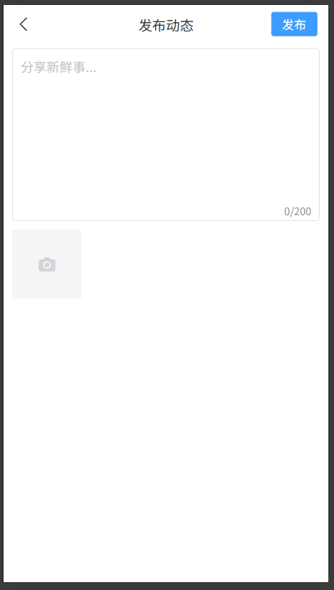
03.
系统设计及其实现
RESEARCH BACKGROUND AND CURRENT SITUATION
发布动态
点击顶部导航栏加号，在弹出框中点击发布动态，即可进入发布动态页面，点击下方的相机可以选择本地相册进行图片的发布，点击右上角发布后即可发布一条朋友圈信息

Slide 28
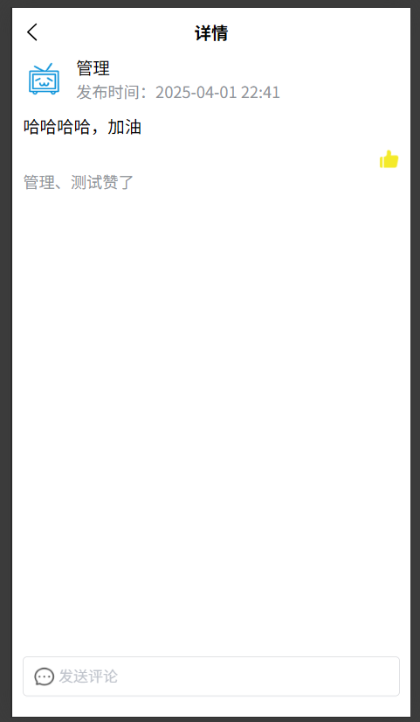
03.
系统设计及其实现
RESEARCH BACKGROUND AND CURRENT SITUATION
朋友圈的点赞和评论
在朋友圈列表可以选择一条朋友圈，点击进去查看详情，点击点赞图标即可进行点赞，点赞后图标点亮，并且会在下方展示点赞人，点击下方输入框即可发送评论

Slide 29
04
论文小结
RESEARCH BACKGROUND AND CURRENT SITUATION

Slide 30
04.
论文小结
RESEARCH BACKGROUND AND CURRENT SITUATION
0 1
0 2
0 3
0 4
目前即时通讯应用已经完善，微信和QQ等主流聊天软件，本应用最大的亮点就是可以跨平台使用，一套代码可以适应不同平台
本系统功能还比较简单，在以后的工作生活中，可以继续对本系统进行完善。
uni-app发展多年，生态系统非常丰富，有很多开发项目的插件和工具库可以使用，可以快速开发一套跨平台的应用
本应用后端使用的是Node.js,使用了事件驱动、非阻塞I/O模型，使其轻量且高效，特别适合处理高并发的Web应用

Slide 31
05
致谢
RESEARCH BACKGROUND AND CURRENT SITUATION

Slide 32
05.
致谢
RESEARCH BACKGROUND AND CURRENT SITUATION
大学四年时光飞逝，在完成基于 Uni - app 的即时通讯项目毕业论文之际，满心感恩，诸多情谊，难以言表。
我要诚挚感谢我的导师，从项目选题的迷茫阶段，到系统结构设计的反复雕琢，再到测试环节的细致把控，导师始终以渊博的专业知识和丰富的经验为我指引方向。每当我在研究中陷入困境，导师总能耐心倾听，给出建设性的意见，助我拨云见日。导师严谨的治学态度与精益求精的精神，如明灯照亮我学术探索之路，激励我不断追求卓越，为论文的顺利完成奠定了坚实基础。
还要感谢我的同窗好友们，在项目开发过程中，我们相互交流、彼此启发。面对技术难题时，大家围坐一起热烈讨论，思维的火花在碰撞中绽放。那些一起熬夜调试代码、攻克难关的日子，成为我学术生涯中难忘的回忆。他们的陪伴与鼓励，让枯燥的研究工作充满温暖与力量，也让我在团队协作中收获了宝贵的经验。

Slide 33

GRADUATION REPLY
谢谢大家
SIMPLE GRADUATION DEFENSE
答辩人：刘哲
指导教师：朱素英

